Slide 1

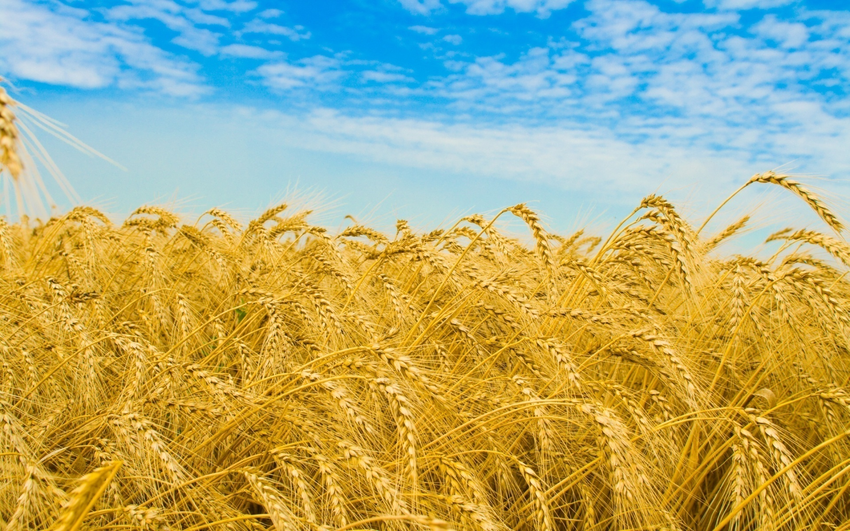
Өсімдік шаруашылығы: әртараптандырудың және механизациялаудың қиындықтары
Растениеводство: проблемы диверсификации и механизации
Қазақстан Республикасы Ауыл шаруашылығы министрлігі
www. minagri.gov.kz

Slide 2

2014 жылғы 13 қарашадағы дәнді дақылдарды жинаудың барысы
(облыстық ауыл шаруашылығы басқармаларының деректері бойынша)
Облыс | Егіс алқабы, мың га | Егін жинау алқабы, мың га | Жиналғаны |  | Бастырылғаны, мың тонна | Түсімділігі, ц/га
 |  |  | мың га | %
Ақмола | 4 172 | 4 108 | 4 071 | 99,1 | 4 866 | 12,0
Ақтөбе | 447 | 309 | 309 | 100 | 149 | 4,8
Алматы | 448 | 447 | 444 | 99,3 | 1 037 | 23,4
Ш-Қазақстан | 586 | 568 | 568 | 100 | 843 | 14,9
Жамбыл | 257 | 252 | 249 | 98,9 | 279 | 11,2
Б-Қазақстан | 321 | 286 | 286 | 100 | 233 | 8,2
Қарағанды | 699 | 692 | 674 | 97,4 | 706 | 10,5
Қостанай | 4 110 | 4 101 | 3 832 | 93,5 | 4 227 | 11,0
Қызылорда | 87 | 85 | 85 | 100 | 403 | 47,6
Павлодар | 661 | 636 | 636 | 100 | 412 | 6,5
С-Қазақстан | 3 274 | 3 274 | 2 996 | 91,5 | 4 614 | 15,4
О-Қазақстан | 238 | 238 | 236 | 99,5 | 399 | 16,9
Барлығы | 15 301 | 14 994 | 14 386 | 95,9 | 18 167 | 12,6
Қазақстан Республикасы Ауыл шаруашылығы министрлігі
www.minagri.gov.kz

Slide 3

Қазақстанның және Канаданың 2014 жылғы егіс алқаптары және олардың егіс құрылымындағы үлесі
Дақылдар | Қазақстан |  | Канада
 | алқаптар , мың га | үлес салмағы, % | алқаптар , мың га | үлес салмағы, %
Дәнді дақылдар | 15234,5 | 71,0 | 7367,3 | 56,5
оның ішінде бидай | 12391,8 | 57,7 | 5590,8 | 42,9
Бұршақ дақылдары | 38 | 0,3 | 2096,3 | 16,1
Майлы дақылдар | 2300,4 | 10,7 | 2960,4 | 22,7
оның ішінде рапс | 303,3 | 1,4 | 2306,7 | 17,7
Егіс алқаптарының барлығы | 21462,5 | 100,0 | 13035 | 100,0
Қазақстан Республикасы Ауыл шаруашылығы министрлігі
www.minagri.gov.kz

Slide 4
Бидай дарадақылдығының қиындықтары
астықты өткізу нарығының шектеулігіне байланысты ауыл шаруашылығы тауарын өндірушілер жағдайының тұрақсыздығы
ғылыми негізделген ауыспалы егістің жоқтығы, топырақ құнарлығына теріс әсерін тигізу, мал шаруашылығы үшін мал азықтарының, қайта өңдеу өндірісіндегі кәсіпорындар үшін – шикі заттың жетіспеушілігі
түсімділік жоғары болған жылдары астықтың артық өндірісінің астықтың орнын ауыстыруға, астық экспортаушылардың тасымалдау шығындарын субсидиялауға, рыноктын артық астық астықты сатып алуға бюджет қаржысын бөлуді талап етуі
Қазақстан Республикасы Ауыл шаруашылығы министрлігі
www.minagri.gov.kz

Slide 5

Қазақстан астығының дәстүрлі импорттаушылардың нарығының сыймдылығы
Елдер | 2009-2013 жылдар бойынша экспорттың орта жылдық көлемдері
 | Астық | Ұн | Астыққа шаққандағы ұн | Астық және астыққа шаққандағы ұн
Әзірбайжан | 856,8 | 0,5 | 0,7 | 857,5
Ауғанстан | 126,6 | 588,4 | 840,6 | 967,2
Иран | 757,8 | 0,1 | 0,1 | 757,9
Қырғызстан | 363,7 | 84,5 | 120,7 | 484,4
Тәжікстан | 554,3 | 314,5 | 449,3 | 1003,6
Түрікменстан | 34,6 | 42,9 | 61,3 | 95,9
Өзбекстан | 477,9 | 1059,4 | 1513,4 | 1991,3
Барлығы | 3171,7 | 2090,3 | 2986,1 | 6157,8
Қазақстан Республикасы Ауыл шаруашылығы министрлігі
www.minagri.gov.kz

Slide 6
Экспорттық нарықтын қажеттілігі
Орташа экспорттық бағасы, USD
млн тонна
196
180
211
214
245
Қазақстан Республикасы Ауыл шаруашылығы министрлігі
www.minagri.gov.kz

Slide 7
Ауыл шаруашылығы дақылдарының егіс алқаптары құрылымын әртараптандыру бойынша қабылдаған шаралар
Ауылшармині, облыс әкімдіктері, ҚазАгро және Казагроинновация арасында ауыл шаруашылығы дақылдарының алқаптары бойынша нақты индикативтік көрсеткіштермен егіс алқаптарын әртараптандыру бойынша меморандумдар жасалды
бидай өндіруді субсидиялау нормасы қысқартылды, басқа басымды дақылдар үшін субсидияның жоғары нормативтері бекітілді
ауыл шаруашылығы өнімдерінің нақты түрлерін өңдіру үшін ауыл шаруашылығы жерлерін оңтайлы пайдалану жөніндегі аймақтарға ұсынылатын мамандыру схемасы бекітілді
ауыл шаруашылығы техникасының лизингі бойынша сыйақы мөлшерлемесін субсидиялау бағдарламасы іске асырылуда, оның аясында мал азығын дайындауға арналған техника басымды болады
мал шаруашылығын мемлекеттік қолдау көлемі көбейтілді және бағыттары кеңейтілді
тамақ өндіру өндірісі АӨК басымды бағыттарының бірі болып анықталды
сақтау инфрақұрылымы, оның ішінде басымды дақылдар (майлы) үшін, сол сияқты жеміскөкөніс және картоп сақтау қуаттылықтары ұлғайды
Қазақстан Республикасы Ауыл шаруашылығы министрлігі
www.minagri.gov.kz

Slide 8
2005-2014 жылдар бойынша ауылшаруашылығы дақылдарының егіс алқаптары құрылымын әртараптандыру
млн. га
Бидай
Майлы дақылдар
млн. га
мың га
млн. га
Көкөніс бақша дақылдары және картоп
Жемшөптік дақылдар
Қазақстан Республикасы Ауыл шаруашылығы министрлігі
www.minagri.gov.kz

Slide 9
2005-2014 жылдар бойынша ауыл шаруашылығы дақылдарының жалпы егіс алқабындағы үлесі, %
Бидай
Майлы дақылдар
Көкөніс бақша дақылдары және картоп
Жемшөптік дақылдар
Қазақстан Республикасы Ауыл шаруашылығы министрлігі
www.minagri.gov.kz

Slide 10
2009-2014 жылдар бойынша бидайдың балансы
мың тонна
Көрсеткіштер | 2009 | 2010 | 2011 | 2012 | 2013 | 2014*
Жылдың басындағы қолда бары (1 қаңтар) | 9164,5 | 14495,3 | 8368,4 | 18930,3 | 12166,3 | 11485,4
Импорттан түскен көлем | 78,5 | 2,5 | 15,4 | 23,9 | 1,1 | 3,3
Бидай өндірісінің көлемі | 17052,0 | 9638,4 | 22731,1 | 9841,1 | 13940,8 | 13473,4
Таратуға арналған бидайдың барлық ресурстары | 26295,0 | 24136,2 | 31114,9 | 28795,3 | 26108,2 | 24962,1
Ішкі тұтынуға барлығы | 5289,6 | 7420,2 | 6573,2 | 5948,2 | 7027,8 | 6882,4
оның ішінде: азық-түліктік мақсатқа | 2347,7 | 2408,7 | 2443,7 | 2479,1 | 2514,5 | 2552,5
мал жеміне | 697,7 | 2827,6 | 2001,5 | 1386,1 | 2477,3 | 2380,9
тұқымға | 1844,2 | 1783,9 | 1728,0 | 1683,0 | 1636,0 | 1549,0
өнеркәсіптік қайта өңдеуге | 400,0 | 400,0 | 400,0 | 400,0 | 400,0 | 400,0
Астыққа шаққандағы ұнды қоса есептегендегі бидай экспорты | 6510,1 | 8347,6 | 5611,4 | 10680,8 | 7595,0 | 7725,0
оның ішінде: астық | 3229,0 | 5066,5 | 2894,4 | 7473,8 | 5023,0 | 5225,0
астыққа шаққандағы ұн | 3281,1 | 3281,1 | 2717,0 | 3207,0 | 2572,0 | 2500,0
1 шілдедегі өтпелі қалдық | 3135,0 | 6338,3 | 3280,6 | 9376,0 | 4627,0 | 3563,6
Жылдың соңындағы өтпелі қалдық (31 желтоқсан) | 14495,3 | 8368,4 | 18930,3 | 12166,3 | 11485,4 | 10354,7
* болжамдық деректер
Қазақстан Республикасы Ауыл шаруашылығы министрлігі
www.minagri.gov.kz

Slide 11
Бидайды өндіру көлемінің бағаны қалыптастыруға әсері
* - 2014 жылғы 10 қарашадағы жағдай бойынша деректер
Қазақстан Республикасы Ауыл шаруашылығы министрлігі
www.minagri.gov.kz

Slide 12
Өсімдік шаруашылығы саласының өнім өндірісі
мың тонна
Дақылдар (өнім) | 2008-2010 жылдары орташа | 2011 | 2012 | 2013 | 2011-2013 жылдары орташа | 2011-2013 жылдардың орташасы 2008-2010 жылдардың орташасына
 |  |  |  |  |  | (+,-) | %
Дәнді және дәнді бұршақ дақылдары | 16 198,0 | 26960,5 | 12864,8 | 18231,1 | 19352,1 | 3 154,2 | 119,5
Оның ішінде бидай | 13 076,2 | 22732,1 | 9841,1 | 13940,8 | 15504,7 | 2 428,5 | 118,6
күріш | 311,6 | 346,8 | 350,8 | 344,3 | 347,3 | 35,7 | 111,4
дәндік жүгері | 451,1 | 481,9 | 520,4 | 569,3 | 523,9 | 72,7 | 116,1
Мақта | 275,8 | 336,1 | 379,7 | 396,7 | 370,8 | 95,0 | 134,5
Қант қызылшасы | 154,5 | 200,4 | 151,7 | 64,6 | 138,9 | -15,6 | 89,9
Майлы дақылдар | 631,0 | 1141,9 | 976,8 | 1498 | 1205,6 | 574,5 | 191,0
Картоп | 2 554,9 | 3076,1 | 3126,4 | 3343,6 | 3182,0 | 627,2 | 124,5
Көкөнісбақша дақылдары | 3 384,8 | 4 125,7 | 4 711,5 | 4 954,6 | 4597,3 | 1 212,5 | 135,8
оның ішінде: көкөніс | 2 438,1 | 2877,7 | 3061,6 | 3241,6 | 3060,3 | 622,3 | 125,5
бақша | 946,7 | 1248 | 1649,9 | 1713 | 1537,0 | 590,2 | 162,3
Жеміс-жидек | 162,3 | 176,2 | 204,4 | 212,4 | 197,7 | 35,4 | 121,8
Жүзім | 48,5 | 57,1 | 71,7 | 68,1 | 65,6 | 17,1 | 135,3
Өсімдік майы | 73,3 | 92,4 | 115,9 | 104,7 | 104,4 | 31,1 | 142,4
Ұн | 3599,2 | 3621,2 | 4008,9 | 3871,8 | 3833,9 | 234,7 | 106,5
Макарон бұйымдары | 121,6 | 148,3 | 145,0 | 151,4 | 148,2 | 26,6 | 121,9
Қайта өңделген және консервіленген көкөніс | 15,0 | 18,3 | 16,3 | 14,5 | 16,5 | 1,5 | 110,0
Қазақстан Республикасы Ауыл шаруашылығы министрлігі
www.minagri.gov.kz

Slide 13
Өнімді экспортқа сатудан алынған табыс
Көрсеткіштер | Экспортқа сатудан алынған табыс, млн. долл. США |  | 2011-2013 жылдар 2008-2010 жылдарға
 | 2008-2010 жылдары орташа | 2011-2013 жылдары орташа | +,- | %
Астық | 3 298,5 | 3 663,6 | 365,1 | 111,1
Ұн | 1 960,4 | 1 730,3 | -230,1 | 88,3
Майлы тұқым | 80,8 | 495,5 | 414,7 | 613,2
Астықтың, ұнның және майлы тұқымның барлығы | 5 339,7 | 5 889,4 | 549,7 | 110,3
Өсімдік шаруашылығы саласының жалпы өнім өндірісінің көлемі, млрд. теңге | 788,4 | 1 210,5 | 422,1 | 153,5
Қазақстан Республикасы Ауыл шаруашылығы министрлігі
www.minagri.gov.kz

Slide 14
Жеміс-жидектің және жүзімнің алқаптары және өндірісі
Көрсеткіштер | 2010 | 2011 | 2012 | 2013
Жаңа бақтар мен жүзімдіктерді отырғызуға және оларды күтуге бөлінген бюджеттік қаражаттар, млн. теңге | 1 513,0 | 1 520,0 | 1 521,0 | 1 429,0
Бақтардың және жүзімдіктердің алқаптары, мың га | 54,0 | 54,6 | 58,1 | 56,3
Жеміс-жидек дақылдарының және жүзімнің өндірісінің көлемі
мың тонна
Көрсеткіштер | 2008-2010 жылдар орташа | 2011-2013 жылдар орташа | 2011-2013 жылдар 2008-2010 жылдарға
 |  |  | (+,-) | %
жеміс-жидек | 167,1 | 198,4 | 31,3 | 118,7
жүзім | 48,0 | 65,6 | 17,6 | 136,7
Барлығы | 215,1 | 264,0 | 48,9 | 122,7
Қазақстан Республикасы Ауыл шаруашылығы министрлігі
www.minagri.gov.kz

Slide 15
2014 жылғы егіс алқаптарын әртараптандыру бойынша меморандумнын орындалуы
Облыс | Меморандумның көрсеткіштерінен облыс деректерінің ауытқуы, мың га
 | а/ш дақылдар-дын егіс алқабы, барлығы (+,-) | оның ішінде
 |  | бидай (+/-) | басқа дәнділер (+/-) | майлы дақылдар (+/-) | қытай бұршақ (+/-) | картоп (+/-) | көкөніс-бақша (+/-) | мал азықтық дақылдар (+/-) | сүрлем (+/-) | қант қызыл-шасы (+/-)
Ақмола | -100,2 | -240,2 | 119,2 | 124,1 | 2,6 | 0,0 | -0,4 | -102,8 | -25,6 | 0,0
Ақтөбе | -59,2 | -7,4 | -51,0 | -13,8 | 0,0 | -3,2 | -1,1 | 17,3 | -2,7 | 0,0
Алматы | 7,7 | -29,9 | 18,4 | 31,4 | 25,2 | 0,7 | 2,7 | -3,9 | -0,5 | -12,6
Атырау | 0,1 | 0 | -1,6 | 0,5 | 0,0 | 0,4 | -0,4 | 1,2 | 0,4 | 0,0
Ш-Қазақстан | 108,8 | 52,4 | -31,2 | 54,5 | -24,6 | -0,6 | 0,6 | 36,2 | -6,9 | 0,0
Жамбыл | 35,6 | 5,5 | 15,5 | 8,2 | -1,7 | 1,1 | 6,0 | 2,9 | -0,6 | -6,8
Б-Қазақстан | -149,3 | -21,4 | -57,7 | -50,0 | 0,0 | 0,0 | 0,0 | -20,3 | -10,8 | 0,0
Қарағанды | -0,3 | 58,2 | -57,8 | 19,5 | 3,1 | 0,0 | -0,7 | -19,4 | -17,5 | 0,0
Қызылорда | -2,5 | 1,9 | -6,0 | -3,3 | -2,0 | -2,8 | -2,2 | -1,7 | -2,0 | 0,0
Қостанай | 83,6 | -15,7 | -23,5 | 84,9 | 1,7 | -1,1 | -1,0 | 39,7 | -14,6 | 0,0
Манғыстау | 0,0 | 0,0 | 0,0 | 0,0 | 0,0 | 0,0 | 0,1 | 0,0 | 0,0 | 0,0
Павлодар | 15,8 | 95,2 | -29,2 | -52,0 | 0,0 | -0,9 | 1,6 | 1,0 | -4,9 | 0,0
С-Қазақстан | 6,7 | -333,1 | -7,7 | 237,4 | 0,3 | -0,9 | 0,0 | 110,8 | -8,2 | 0,0
О-Қазақстан | 35,5 | 7,4 | 12,9 | -18,9 | -1,0 | 0,4 | 21,3 | 8,1 | -6,3 | 0,0
Астана және Алматы ққ. | -1,2 | 0,5 | -0,4 | 0,0 | 0,0 | -0,2 | -0,2 | -0,8 | 0,0 | 0,0
Барлығы | -18,9 | -426,6 | -100,1 | 422,5 | -0,1 | -7,1 | 26,2 | 68,3 | -100,2 | -19,4
Қазақстан Республикасы Ауыл шаруашылығы министрлігі
www.minagri.gov.kz

Slide 16
Әртараптандыруды тежеп отыратын себептер және шешу жолдары
Мыналарға байланысты ауыл шаруашылығы тауарын өндірушілері қаржыландыруға қолжетімділіктің жоқтығы:
«Агробизнес-2020» бағдарламасы
ауыл шаруашылығы өндірісіндегі жоғары тәуекелдік
сақтандыру жүйесі жетілдіру
өтімділік мерзімін қысқарту үшін инвестициялық субсидиялау, лизинг және несие бойынша пайыз мөлшерлемесін субсидиялау
инвестицияға тартымдылықты төмендететін ауыл шаруашылығының төмен рентабельділігі
қарыздарды сақтандырудың және кепілдік берудің жаңа тетіктерін енгізу
қарыз алу үшін кепілдің жоқтығы
Қазақстан Республикасы Ауыл шаруашылығы министрлігі
www.minagri.gov.kz

Slide 17
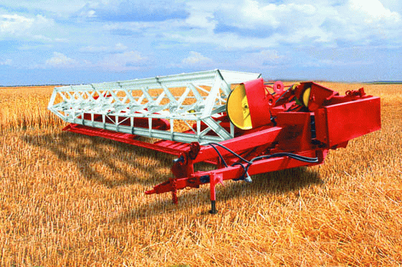
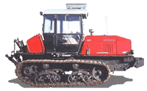
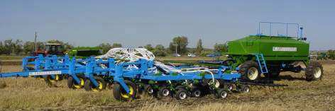
2014 жылдың 1 қантарға ауыл шаруашылығы техникасының қолда бар негізгі түрлері
Техниканыңатауы | 2014 | Есептен шығаруға жататын 2001 жылдан бұрын шығарылған техника
 |  | дана | %
 | 45300 | 28086 | 62
 | 15100 | 10800 | 72
 | 153100 | 136260 | 89
 | 3124 | 0 | 0
комбайндар
жаткалар
тракторлар
егіс кешендері
Қазақстан Республикасы Ауыл шаруашылығы министрлігі
www.minagri.gov.kz

Slide 18
Ауыл шаруашылығы техникасының негізгі түрлері
сатып алу
Техниканың атауы | 2009 | 2010 | 2011 | 2012 | 2013 | Барлығы
Тракторлар | 950 | 845 | 1 382 | 1 856 | 2 205 | 7 238
Астық жинайтын комбайндар | 1 150 | 630 | 1 157 | 1 059 | 1 146 | 5 142
Егіс кешендері | 334 | 92 | 99 | 203 | 210 | 938
Тұқым сепкіштері | 430 | 242 | 433 | 464 | 319 | 1 888
Бүріккіштер | 81 | 90 | 62 | 75 | 145 | 453
Дестелегіштер | 172 | 214 | 231 | 310 | 317 | 1 244
Тіркемелер | 34 | 35 | 109 | 49 | 131 | 358
Мал азық техникалар, барлығы | 139 | 172 | 295 | 544 | 728 | 1878
соның ішінде: мал азық комбайндар | 11 | 8 | 40 | 41 | 47 | 147
шөп шабатын машиналар | 48 | 44 | 42 | 51 | 119 | 304
пішен пресі | 56 | 103 | 165 | 312 | 338 | 974
пішен маялағыштар |  | 11 | 33 | 119 | 196 | 359
тырмалар | 24 | 6 | 15 | 21 | 28 | 94
Топырақ өндейтін техникалар, барлығы | 216 | 355 | 575 | 368 | 378 | 1892
соның ішінде: соқалар | 50 | 106 | 188 | 87 | 108 | 539
қөпсытқыштер | 63 | 51 | 186 | 49 | 70 | 419
дән аршушылар | 1 | 2 | 7 | 5 |  | 15
топырақ өндейтін агрегаттар |  | 2 | 38 | 7 | 1 | 48
тырмалар | 102 | 194 | 156 | 220 | 199 | 871
Басқа техника | 727 | 422 | 812 | 857 | 721 | 3 421
БАРЛЫҒЫ: | 4 233 | 3 097 | 5 155 | 5 785 | 6 300 | 24 570
Қазақстан Республикасы Ауыл шаруашылығы министрлігі
www.minagri.gov.kz

Slide 19
Ауыл шаруашылығы техникасының негізгі түрлерін
жаңарту қарқыны
Техниканың атауы | 01.01.2014 ж. қолда бар | 2013 жылда сатып алынған | Жаңарту пайызы
Тракторлар | 153 100 | 2 205 | 1,4
Астық жинайтын комбайндар | 45 300 | 1 146 | 2,5
Егіс кешендері | 3 124 | 210 | 6,7
Дестелегіштер | 15 000 | 317 | 2,1
Барлығы | 216 524 | 3 878 | 1,8
Қазақстан Республикасы Ауыл шаруашылығы министрлігі
www.minagri.gov.kz

Slide 20
Ауыл шаруашылығы техникасына жыл сайынғы
қажеттілік және сатып алу
дана
Қазақстан Республикасы Ауыл шаруашылығы министрлігі
www.minagri.gov.kz

Slide 21
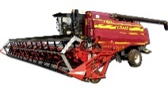
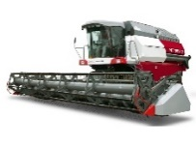

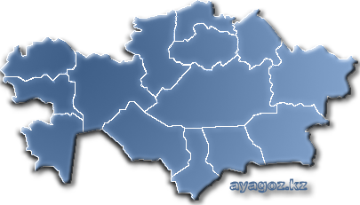

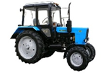


Қазақстандағы қолда бар ауыл шаруашылығы техникасы өндірісі картасы
Комбайндар
Комбайндар 500 дана
Ауыл шаруашылық машин қосалқысы
Комбайндар 144 дана
Дәнсепкіштер 180 дана
«Комбайновый завод «Вектор» ЖШС
Дәнсепкіштер 26 дана
Жаткалар 185 дана, пішен пресі 320 дана
«Дормаш» ЖШС
«Агромашхолдинг» АҚ
«Дон Мар» ЖШС
«Астана қ. индустриалды-инновациялық дамыту орталығы» ЖШС
Беларус
тракторлар
1340 дана.
«СемАз» АҚ
«Азов Арал Агромаш» БК ЖШС
Тракторлар
15 дана.
Жаткалар 36 дана, пішен пресі 24 дана

Slide 22
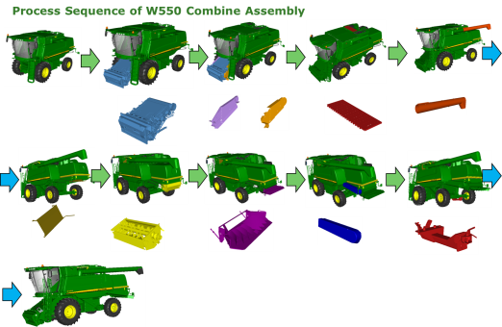
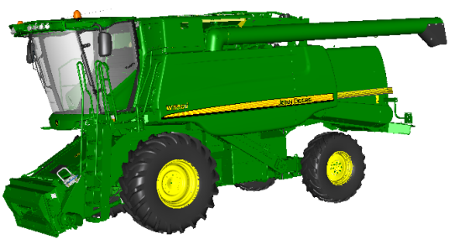
John Deere ауыл шаруашылығы техникасы құрастыру өндірісінің жобасы
Компоненттері
Жергілікті құрастыру
Өткізу
Сонын ішінде:
лизингілік бағдармалар
ынталандыру
JD Россия
John Deere
әлде
Eurasia Group
JD Германия
ҚР-да
құрастыру
бойынша
БК
КАФ, Лизингілік
компаниялар
Тұтынушы
Жергілікті жеткізушілер
Сервис & Қолдау
Сервис-орталығымен өнірлік қамту

